Slide 1
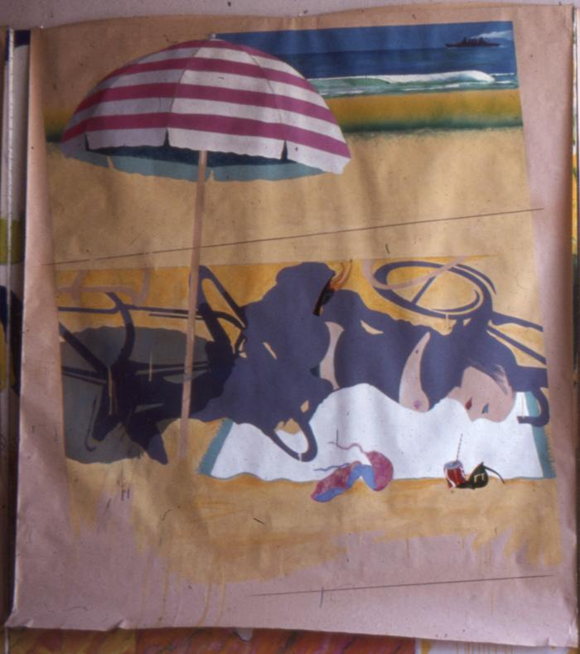
Título no identificado (GD-O-0246)

Slide 2
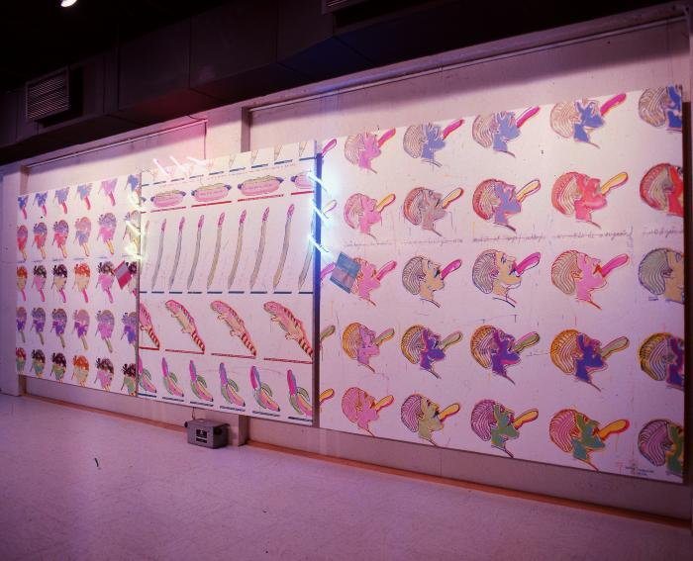
Tautologías (GD-O-0066)
Tríptico de grandes dimensiones. De politela, serigrafía, esmalte sintético, vinil fosforescente diurno, látex, carbón, plumón plateado, lápiz pastel, timbres de goma, tubos de neón. El primer panel lleva una serigrafía repetida en seis columnas por cinco filas, una cabeza femenina mirando hacia el piso con la boca abierta por la introducción de un objeto largo. En el panel central hay 5 filas cada una formada por la repetición serigrafica de un objeto; completo, espárragos, cocodrilo y plátano. El último panel tiene impresa una cabeza masculina de perfil mirando hacia la esquina superior derecha con la boca abierta por la introducción de un objeto largo. Predominan los tonos fluorescentes en cada panel, serigrafía para aplicación de formas y colores. A mano alzada hay aplicación de color y texto manuscrito.

Slide 3
Paisaje de Chile (GD-O-0112)

Slide 4
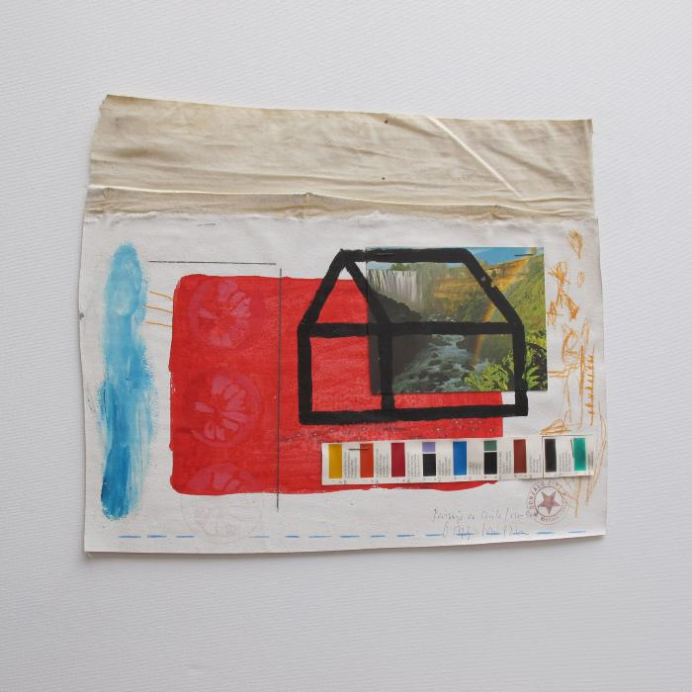
Paisaje de Chile (GD-O-0108)

Slide 5
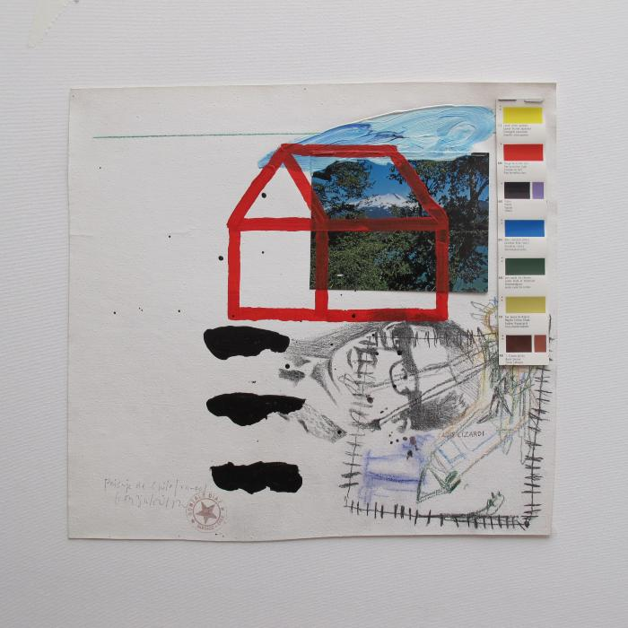
Paisaje de Chile (GD-O-0107)

Slide 6
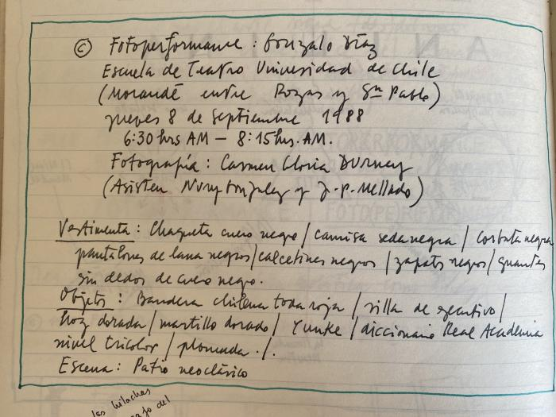
Notas para Fotoperformance (GD-D-00083)

Slide 7
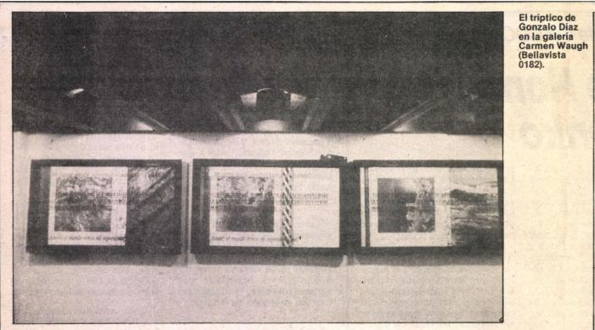
Marcación del Territorio (GD-O-0092)
Tríptico, cada panel está formado por fotos areogramétricas y al lado derecho una tela con la representación al óleo de un lugar de Chile, como el desierto, Santiago y el mar. En el extremo izquierdo de cada uno hay una franja de color azul, roja y blanca respectivamente, con una prueba de fotomecánica de una huincha de costura doméstica. Todos los paneles presentan textos extraídos del Soneto X de Garcilaso de la Vega que se repiten en cada uno y en el mismo orden. ¡Ah cuánto deseo: pintar el paisaje de mi amor! LLEVAME JUNTO EL MAL QUE ME DEJASTE: SI NO SOSPECHARE QUE ME PUSISTE EN TANTOS BIENES PORQUE DESEASTE VERME MORIR ENTRE MEMORIAS TRISTES. ¡Amor, el mundo e(re)s mi representación! Están serigrafiados sobre el acrílico que cubre la obra. Los tres paneles están enmarcados con moldura negra. En el panel izquierdo vemos una foto aerogramétrica y un óleo del desierto de Atacama. En el panel central hay una foto aerogramétrica de Santiago centro y una franja vertical con diseño indígena local. Presenta un nivel sobre el borde derecho del marco. El panel derecho vemos una foto aerogramétrica del mar con olas y una postal el mar similar a las ya vistas en las obras anteriores, esta es de Cartagena.

Slide 8
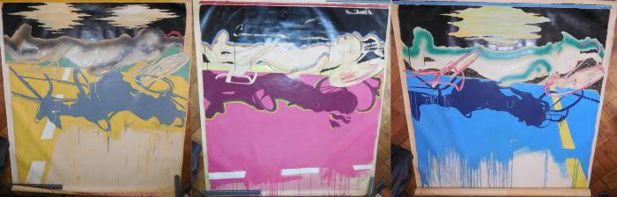
Los Hijos de la Dicha (tríptico Florencia) (GD-O-0252)
Obra compuesta por tres paneles. Panel A: Obra rectangular, casi cuadrada, orientación vertical. Composición en base a figura y sombra de un ciclista accidentado en la carretera. Predominio de tono amarillo, blanco y negro. Panel B: Obra rectangular, casi cuadrada, orientación vertical. Composición en base a figura y sombra de un ciclista accidentado en la carretera. Predominio de tono fucsia, blanco y negro. Panel C: Obra rectangular, casi cuadrada, orientación vertical. Composición en base a figura y sombra de un ciclista accidentado en la carretera. Predominio de tono cian, blanco y negro.

Slide 9
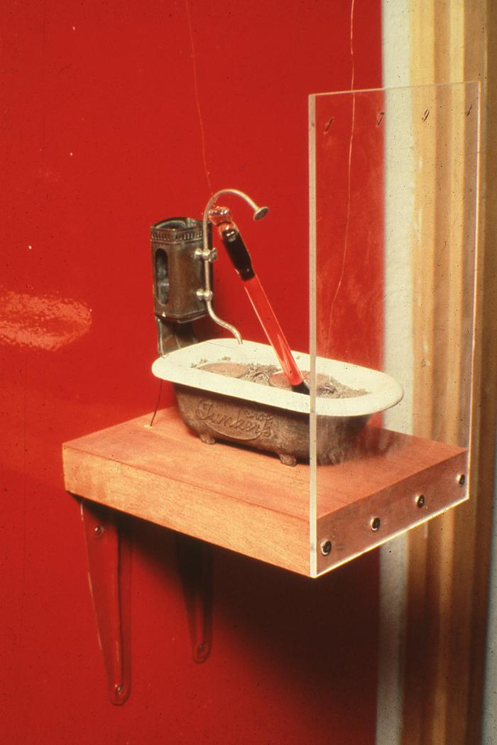
La Muerte de Marat (GD-O-0069)
Obra objetual en pequeño formato. Sobre una repisa una tina con calentador de agua y ducha, llena de cenizas y con unos anteojos en la superficie, clavado en diagonal un tubo de neon rojo.

Slide 10
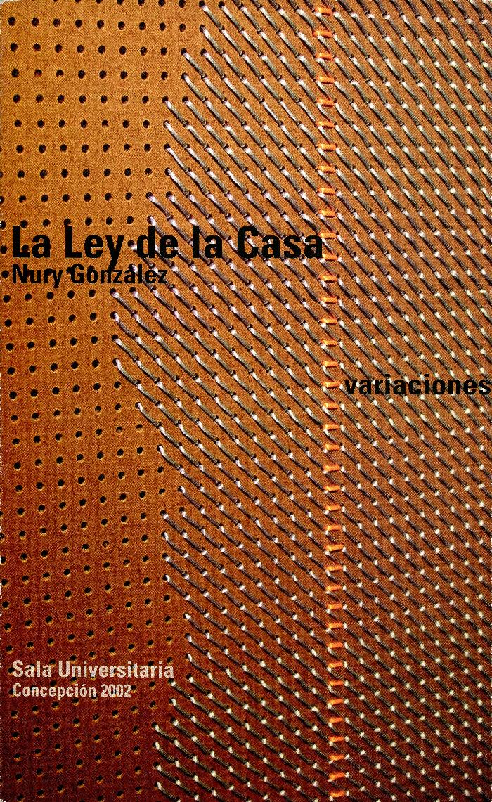
“La ley de la Casa” de Nury González (GD-D-00200)

Slide 11
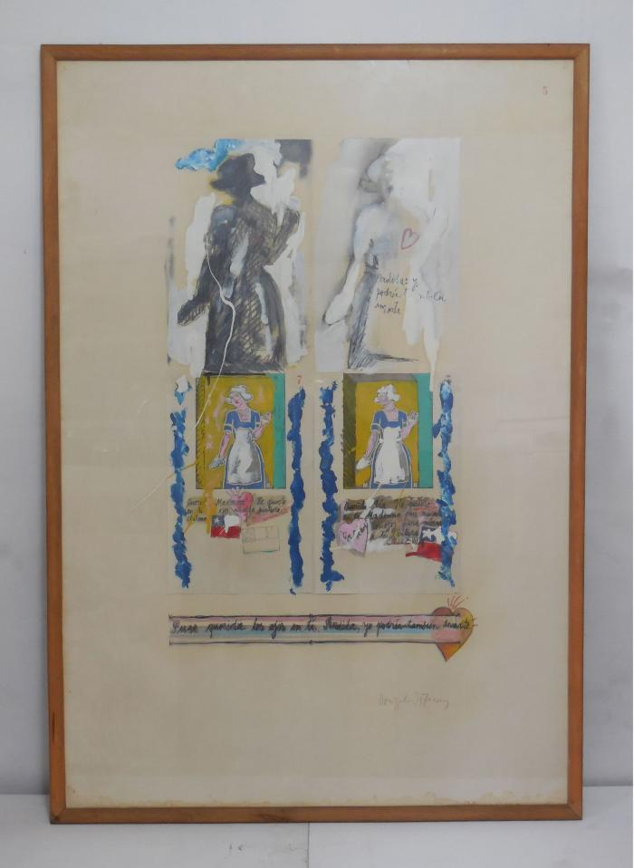
Historia Sentimental de la Pintura Chilena, Lámina 5 (GD-O-0042)
Composición rectangular con orientación vertical de gran margen. Son cuatro repeticiones de la silueta de una figura femenina con sombrero de holandesa, las dos primeras son similares entre ellas, mientras que la tercera y cuarta también. Predomina el trazo de lápiz gris oscuro y tonalidades como el rojo, amarillo y azul.

Slide 12
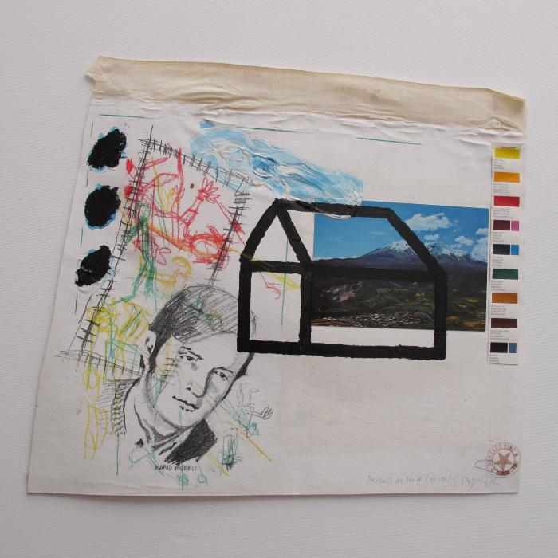
El Paisaje de Chile, Mario Morris (GD-O-0098)
Obra gráfica realizada sobre retazo de tela preparada. En el borde lateral izquierdo presenta tres manchas de pintura negra. Bajo estas y hacia el centro del soporte, se observa un dibujo ingenuo realizado con lápices de colores. Hacia abajo se observa un rostro masculino realizado en lápiz grafito que presenta un nombre escrito en grafito con letra imprenta. En el sector derecho se identifica una fotografía a color de un paisaje. En el borde derecho se despliega un fragmento de pantone. Al centro de la obra se posiciona el esquema de una casa realizado con pintura negra. En su borde inferior derecho se observa un timbre del artista y la identificación de la obra y la fecha, escrito en grafito.

Slide 13
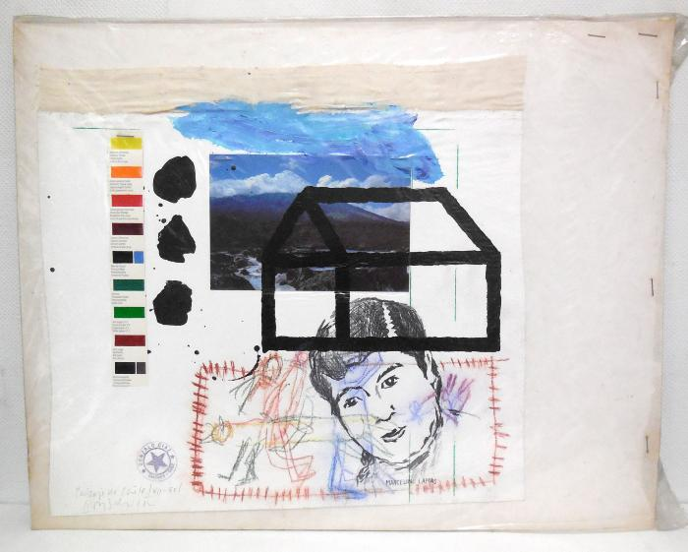
El Paisaje de Chile, Marcelino Lamas (GD-O-0105)

Slide 14
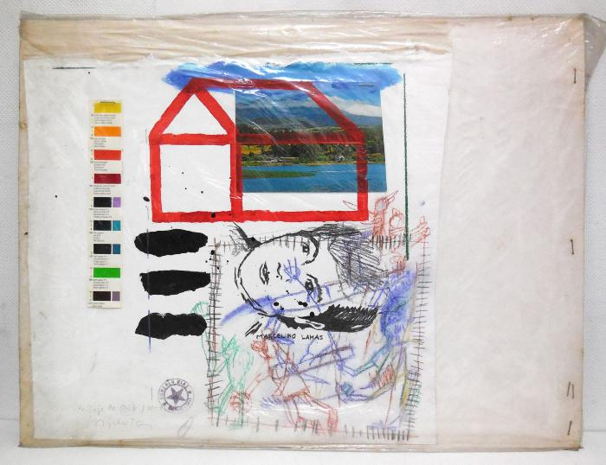
El Paisaje de Chile, Marcelino Lamas (GD-O-0102)

Slide 15
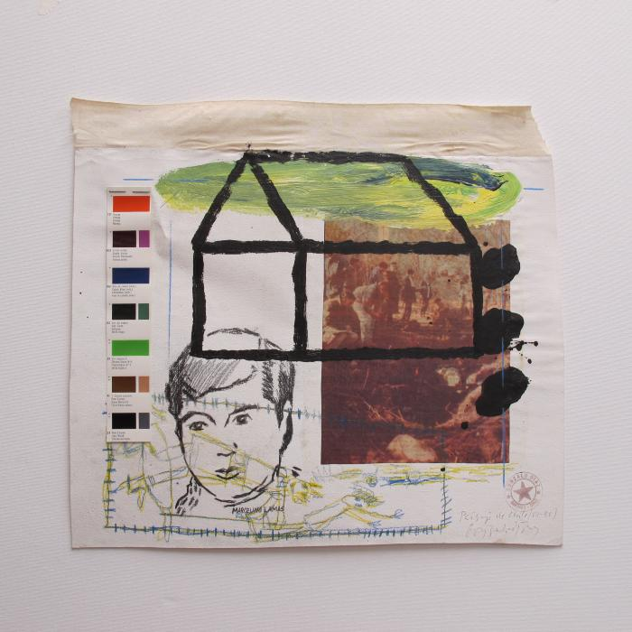
El Paisaje de Chile, Marcelino Lamas (GD-O-0101)

Slide 16
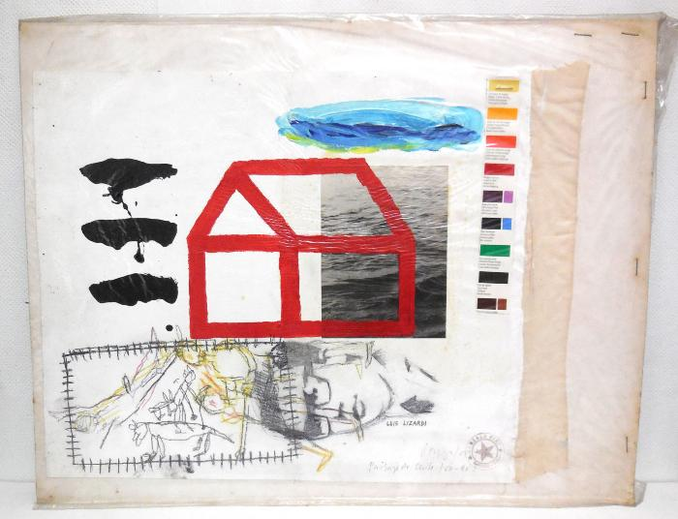
El Paisaje de Chile, Luis Lizardi (GD-O-0104)

Slide 17
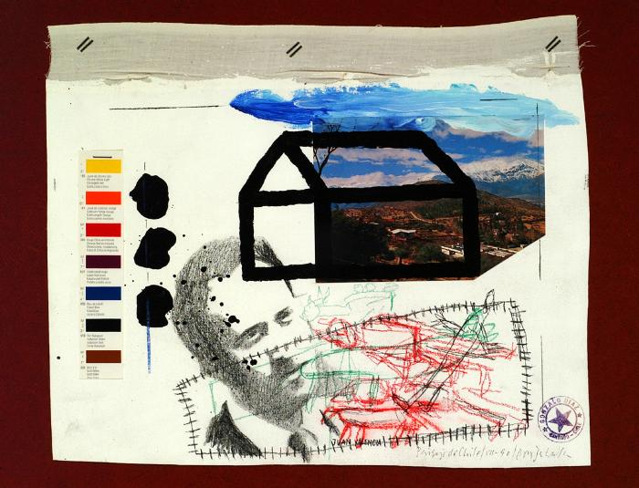
El Paisaje de Chile, Juan Valencia (GD-O-0110)

Slide 18
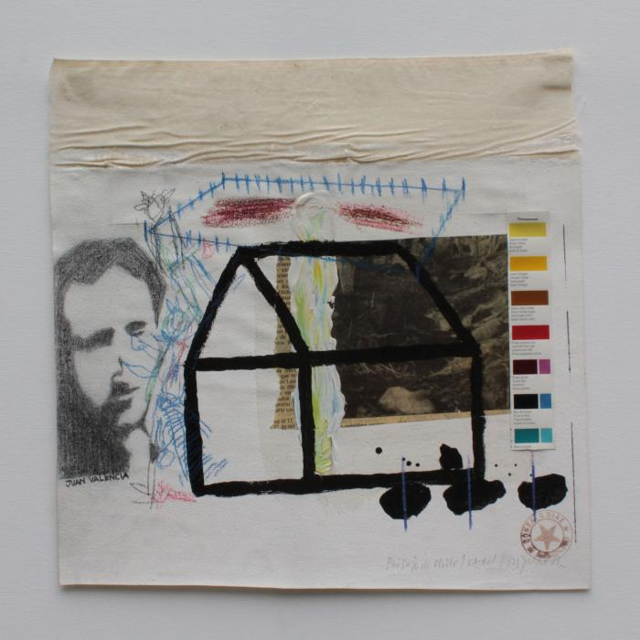
El Paisaje de Chile, Juan Valencia (GD-O-0093)
Obra gráfica que presenta en el sector izquierdo del soporte un rostro masculino realizado con lápiz gráfico, bajo el cual se lee el nombre Juan Valencia, escrito con el mismo lápiz, en letra imprenta. Hacia la derecha, en el centro superior, se observa un dibujo ingenuo realizado con lápices de colores y pastel. Abajo, hacia la derecha se identifica un recorte de diario con una imagen en blanco y negro. En el borde derecho se despliega un fragmento de pantone. Al centro de la obra se posiciona el esquema de una casa realizado con pintura negra. En su borde inferior derecho se identifican tres manchas de color negro. Bajo la última de estas, se observa un timbre del artista y la identificación de la obra y la fecha, escrito en grafito.

Slide 19
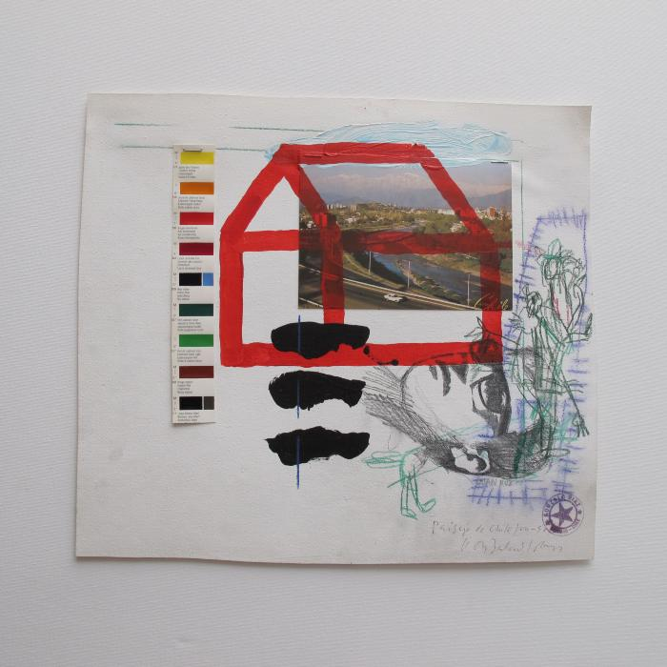
El Paisaje de Chile, Juan Ruz (GD-O-0095)
Obra gráfica realizada sobre fragmento de tela preparada. Presenta en el sector izquierdo del soporte un fragmento de pantone. Hacia la derecha, en el centro superior, se observa una imagen a color de un paisaje. En el borde lateral derecho se identifica un dibujo ingenuo realizado con lápices de colores y pastel, bajo este un rostro masculino realizado con lápiz gráfico dispuesto horizontalmente, bajo el cual se lee el nombre Juan Ruz, escrito con el mismo lápiz, en letra imprenta. Al centro de la obra se posiciona el esquema de una casa realizado con pintura roja, la cual se superpone a la fotografía y a los dibujos. En su borde inferior central se identifican tres manchas de color negro dispuestas verticalmente. En la esquina inferior derecha se observa el timbre del artista y la identificación de la obra y la fecha escritos en grafito.

Slide 20
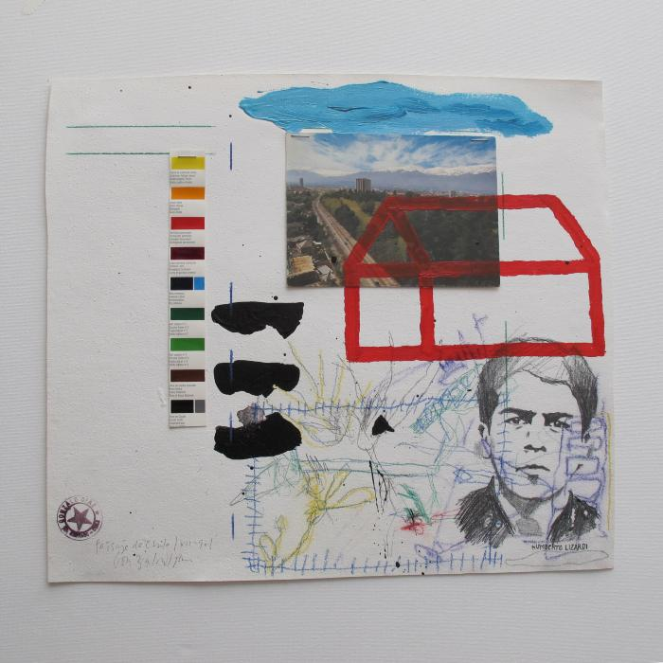
El Paisaje de Chile, Humberto Lizardi (GD-O-0096)
Obra gráfica realizada sobre fragmento de tal preparada. Presenta en el sector izquierdo del soporte un fragmento de pantone. Hacia la derecha, en el centro superior, se observa una imagen a color de un paisaje y sobre este una mancha de color celeste. Entre el pantón y la imagen se despliegan verticalmente tres manchas de color negro. En el sector inferior derecho se identifica un dibujo ingenuo realizado con lápices de colores y pastel, al lado derecho de este se observa un rostro masculino realizado con lápiz gráfico , bajo el cual se lee el nombre Humberto Lizardi, escrito con el mismo lápiz, en letra imprenta. Al centro del sector derecho de la obra se posiciona el esquema de una casa realizado con pintura roja, la cual se superpone a la fotografía y a los dibujos. En la esquina inferior izquierda se observa el timbre del artista y la identificación de la obra y la fecha escritos en grafito.

Slide 21
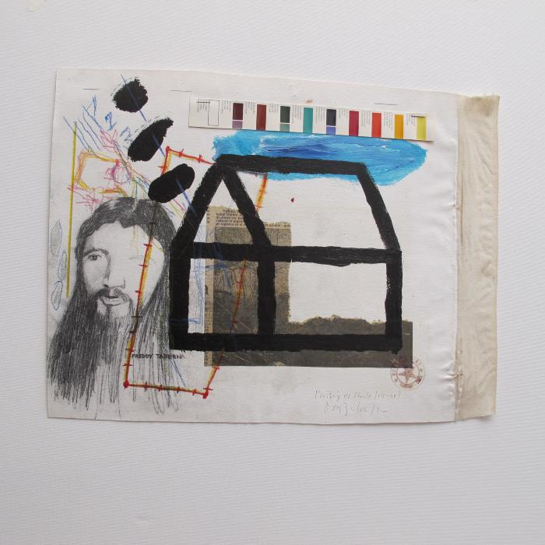
El Paisaje de Chile, Freddy Taberna (GD-O-0111)

Slide 22
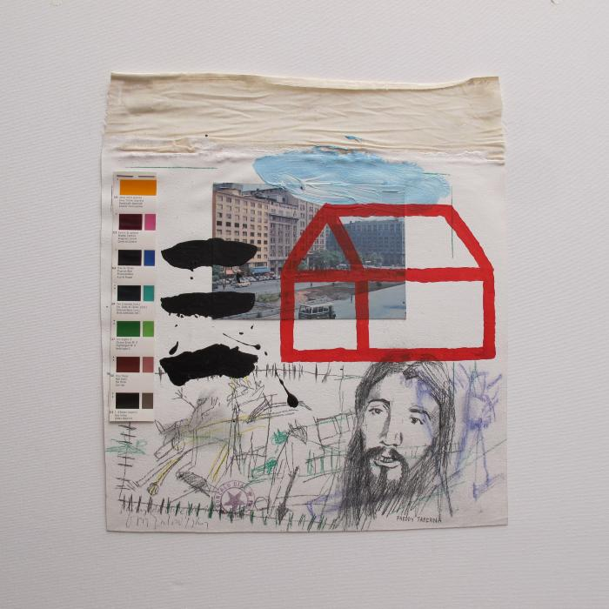
El Paisaje de Chile, Freddy Taberna (GD-O-0100)
Obra gráfica realizada sobre fragmento de tela preparada. En el borde lateral izquierdo se despliega un fragmento de pantone, seguido hacia la derecha por tres manchas de pintura negra. Parte de estas manchas se superponen sobre una fotografía a color de una escena urbana. Sobre esta se observa una mancha de pintura de color celeste. En la mitad inferior del soporte, se observa un dibujo ingenuo realizado con lápices de colores y pastel. Presenta en el borde inferior derecho un rostro masculino realizado con lápiz gráfico, bajo el cual se lee el nombre Freddy Taberna, escrito con el mismo lápiz, en letra imprenta. Al centro de la obra se posiciona el esquema de una casa realizado con pintura roja. En el borde inferior izquierdo se observa el timbre del artista, el título de la obra, la fecha y la firma, escrito en grafito.

Slide 23
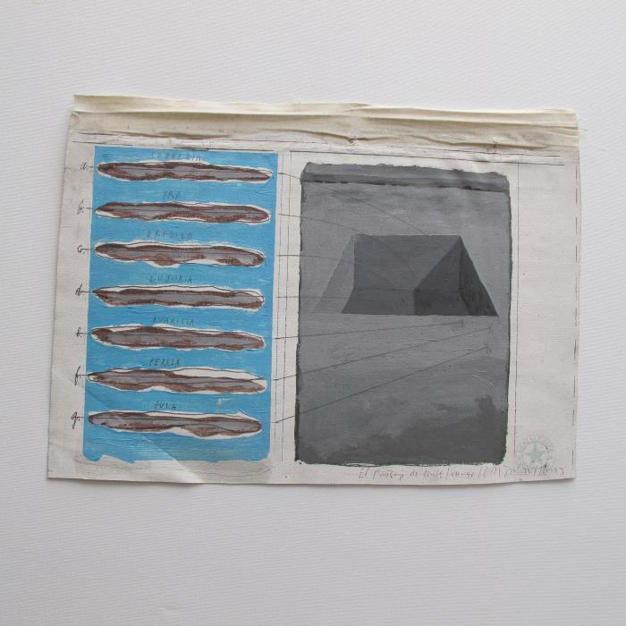
El Paisaje de Chile (GD-O-0109)

Slide 24
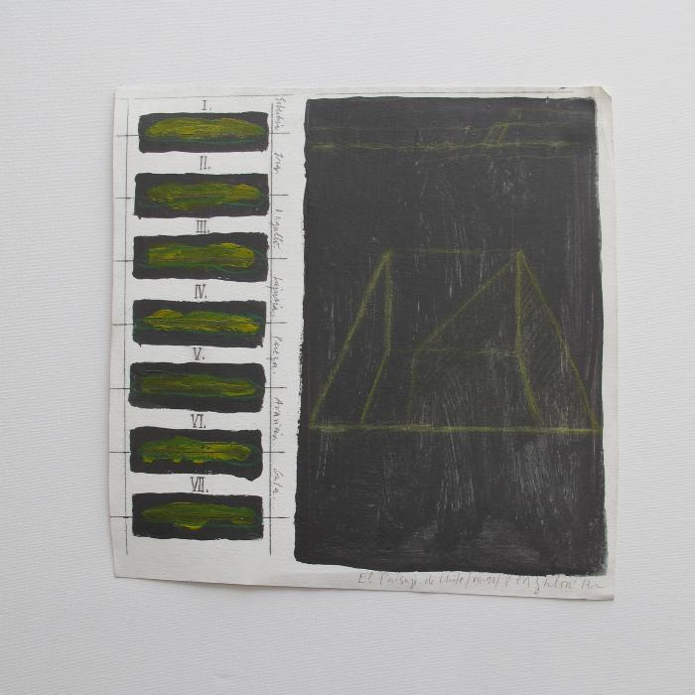
El Paisaje de Chile (GD-O-0103)

Slide 25
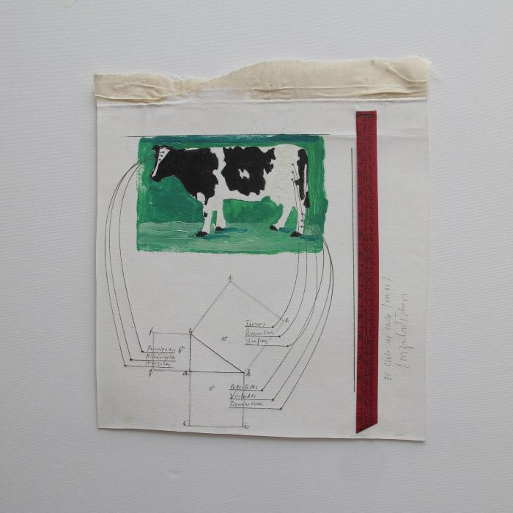
El Cielo de Chile (GD-O-0106)

Slide 26
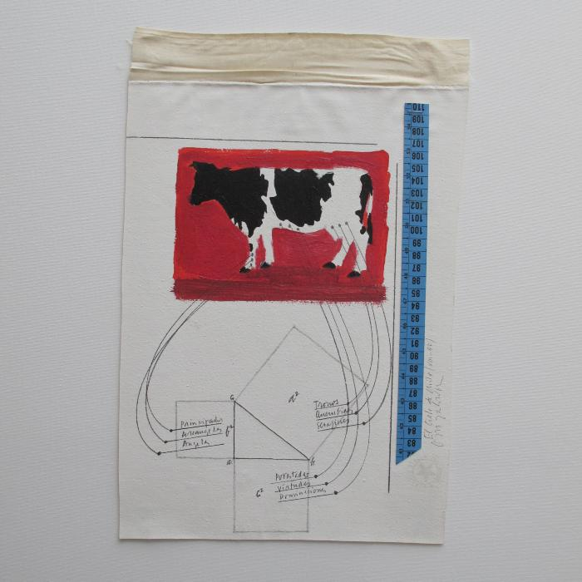
El Cielo de Chile (GD-O-0099)
Obra gráfica realizada sobre un fragmento de tela tratada. En la parte superior se observa una vaca con manchas blancas y negras sobre fondo rojo de formato rectangular. Bajo esta se despliega el teorema de pitágoras dibujado en grafito. En cada cateto y en la hipotenusa aparecen escritas las jerarquías celestiales agrupadas de tres en tres, las que se conectan por medio de una línea ondulante con la figura de la vaca. En el borde lateral derecho se despliega un fragmento de un metro o huincha de medir de color azul. Bajo esta, en el sentido horizontal del soporte se lee el título de la obra, la fecha de creación y la firma del artista. En la esquina inferior derecha se observa un timbre con una estrella en un tono muy claro.

Slide 27
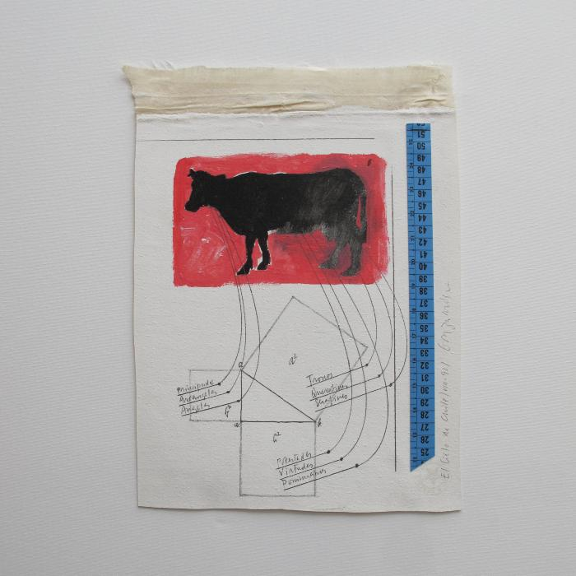
El Cielo de Chile (GD-O-0097)
Obra gráfica realizada sobre un fragmento de tela tratada. En su parte superior se observa una vaca negra sobre fondo rojo. Bajo esta se despliega el teorema de pitágoras dibujado en grafito. En cada cateto y en la hipotenusa aparecen escritas las jerarquías celestiales agrupadas de tres en tres, las que se conectan por medio de una línea ondulante con la figura de la vaca. En el borde lateral derecho se despliega un fragmento de un metro o huincha de medir de color azul. Bajo esta, en el sentido horizontal del soporte se lee el título de la obra, la fecha de creación y la firma del artista. En la esquina inferior derecha se observa un timbre con una estrella en un tono muy claro.

Slide 28
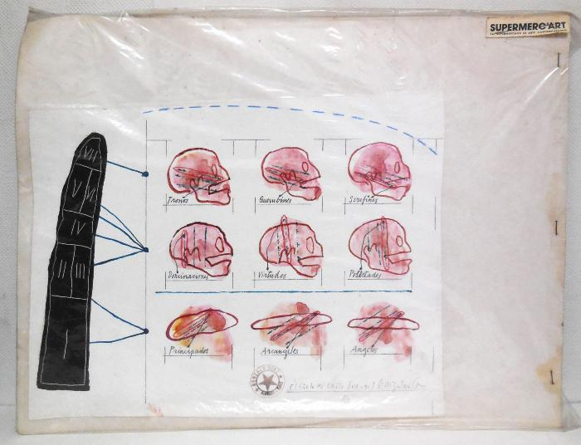
El Cielo de Chile (GD-O-0094)
Obra gráfica realizada sobre retazo de tela preparada. En el borde izquierdo se identifica una zona de color negra, con zonas marcadas con números romanos los cuales se unen a tres filas de imágenes, donde las dos primeras están formadas por tres calaveras cada una y una tercera fila inferior compuesta por tres imágenes no identificadas del mismo color que las superiores. Bajo cada una de estas imágenes (en total sn 9) se leen nueve jerarquías celestiales, escritas con grafito. Sobre las calaveras superiores se distingue una línea segmentada curva realizada en color azul. En el borde inferior izquierdo se identifica un timbre y el título de la obra, la fecha y firma del artista.

